Slide 1

Портфолио
Выполнил
Ермолаев Владислав
Группа 35171-би-2

Slide 2
Оглавление
Описание сайта(наименование, цель, функции)
Дизайн сайта
Структура данных в ТЗ
Реализация структуры данных в БД
Мой вклад в ТЗ
Мой вклад в верстку
Мой вклад в PHP
WIKI
Календарь коммитов

Slide 3
Состав команды разработчиков
Моя команда разработчиков состоит из 4 человек:
Михаил Дуев
Александр Щепетов
Денис Суетов
Ермолаев Владислав

Slide 4
Сайт о коктейлях - Cocktailbar
Наименование проекта: информационный портал о коктейлях.
Целью проекта является предоставление пользователям информации об алкогольных и безалкогольных коктейлях и возможности обсуждения и поиска конкретных статей. В дальнейшем, еще на стадии разработки, планировалось монетизировать сайт с помощью встроенной рекламы.

Slide 5
Сайт о коктейлях - Сocktailbar
Основными функциями сайта являются:
Возможность поиска статей о разнообразных алкогольных и безалкогольных коктейлях для всех пользователей
Функция поиска рецептов коктейлей с возможнностью фильтрации по конкретным ингридиентам для всех пользователей
Функция регистрации и авторизации на сайте
Возможность добавлять, оценивать и комментировать статьи для авторизованных пользователей

Slide 6
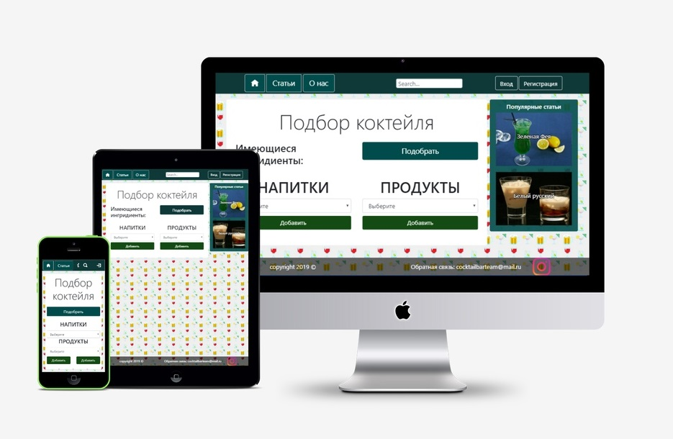
Дизайн сайта

Slide 7
Структура данных
ТЗ
Пользователь
Логин (текст)
Пароль (текст)
Дата рождения (date)
Комментарий
Статья
Пользователь
Текст комментария (текст)
Дата/время (datetime)
Статья
Коктейль
Рейтинг
Пользователь
Количество очков при добавлении (число)
Статья
Содержание статьи
Статья
Текст статьи (текст)
Ссылки (текст)
Коктейль
Название (текст)
Крепость (число)
Категория (текст)
Набор ингредиентов
Коктейль
Ингредиент
Ингредиент
Набор ингридиентов
Количество (число)
Продукт
Ингредиент
Название (текст)
Тип (текст)
Единица измерения (текст)
Набор изображений
Статья
Содержание статьи
Изображение
Изображение (графический файл)
Популярное
Статья

Slide 8
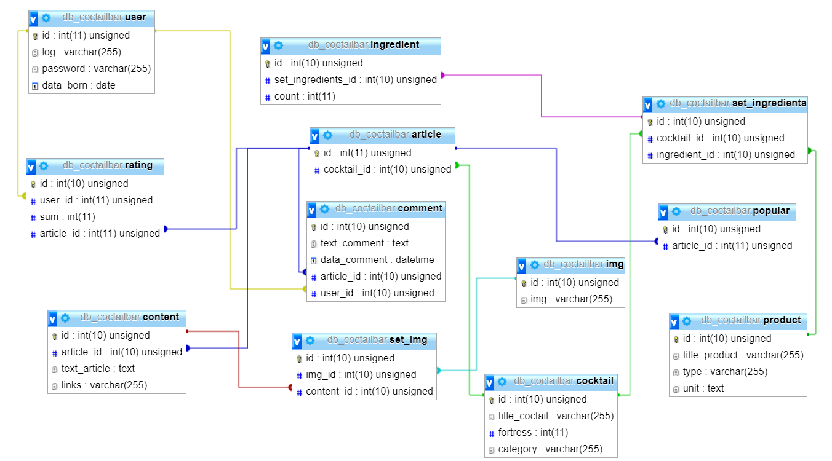
Структура данных
База данных

Slide 9
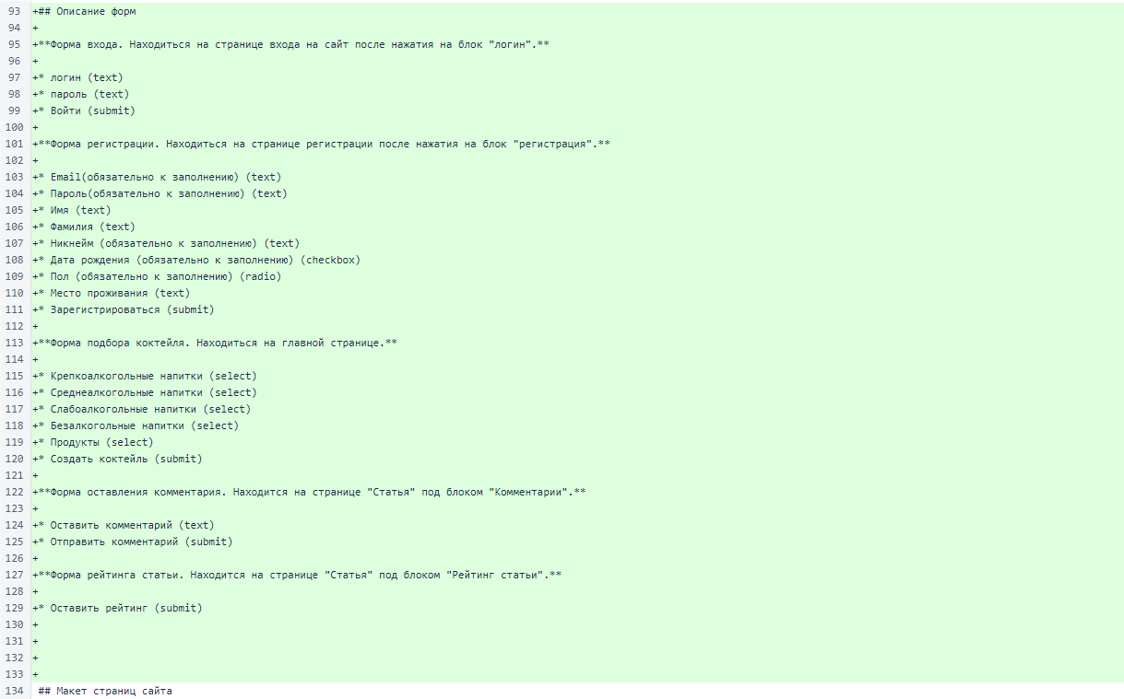
Мой вклад в проект: ТЗ
Вместе со своей командой, общим потоком делал ТЗ. Коммит df1e1be. Участвовал в разработке дизайна таких страниц как “О проекте” и “Регистрация”

Slide 10
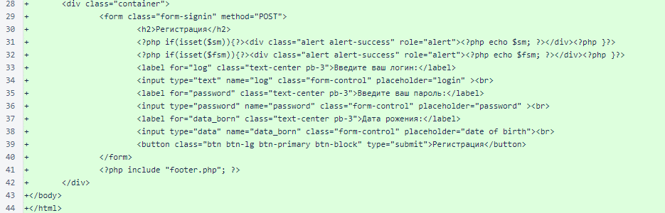
Мой вклад в проект: верстка
Сделал верстку страницы регистрации(d8eeef1), оформлял заголовки страниц сайта(7bf9ac4, 117d8bf, a052245, d7826af, 5883ae7, 118a232, 81028af, 46efde3).

Slide 11
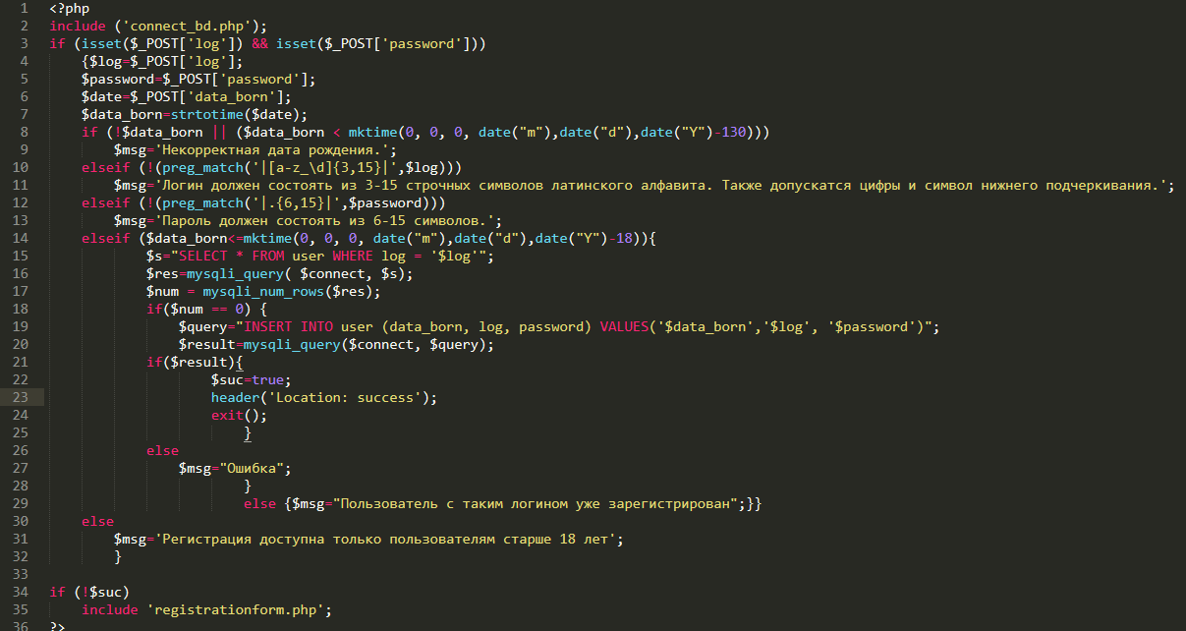
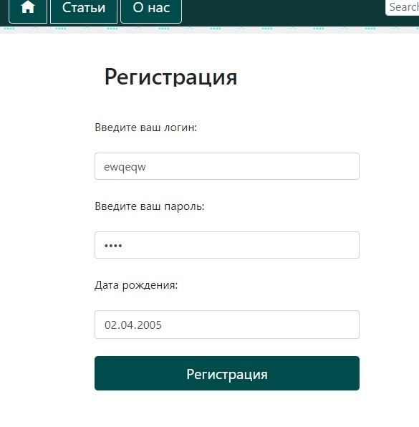
Мой вклад в проект: PHP
Я непосредственно участвовал в написании скриптов, такого как регистрация(d8eeef1).

Slide 12
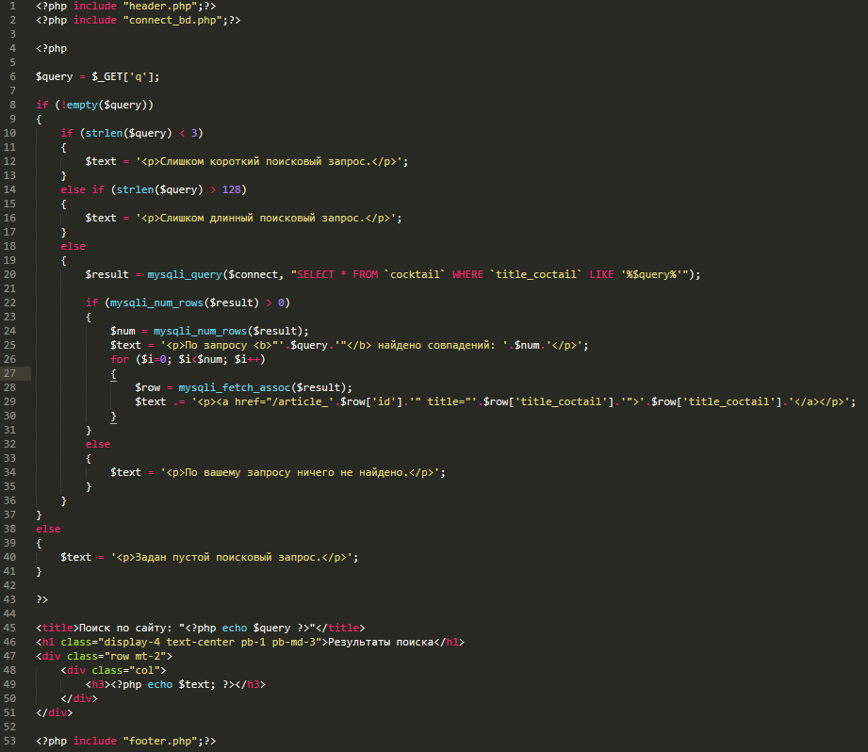
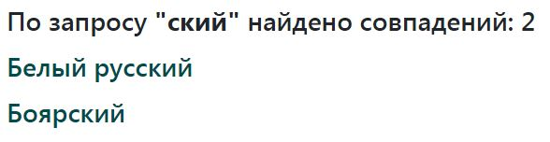
Мой вклад в проект: PHP
Написал скрипт поиска по сайту(84a4ba7).

Slide 13
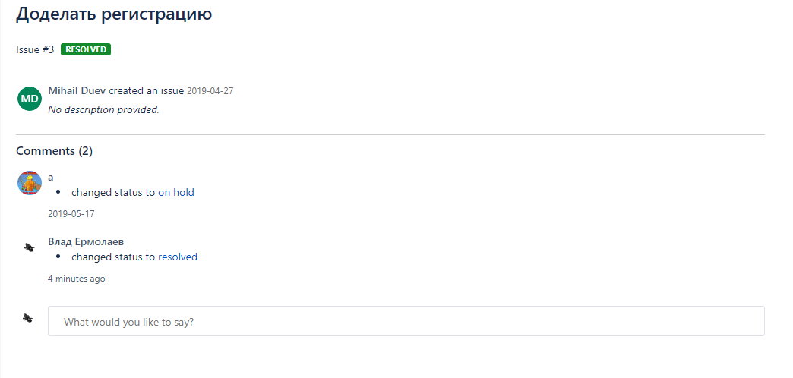
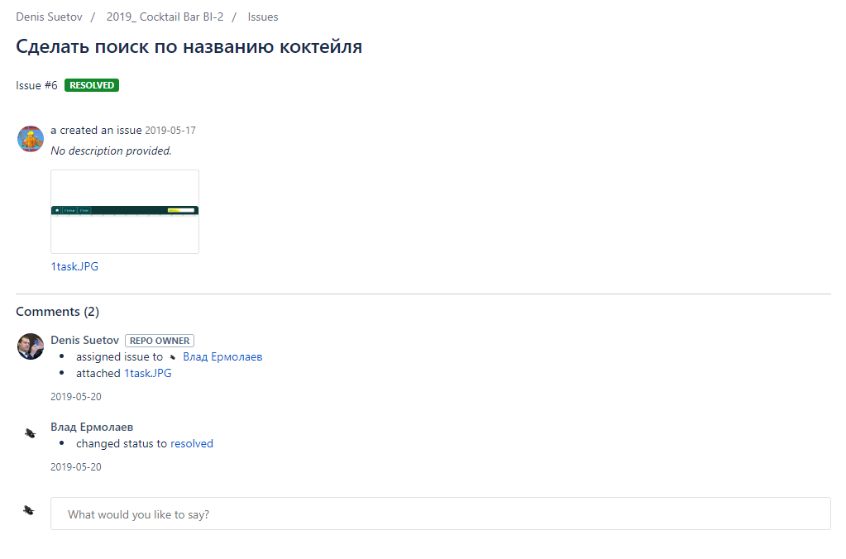
Задачи, мною выполненные

Slide 14
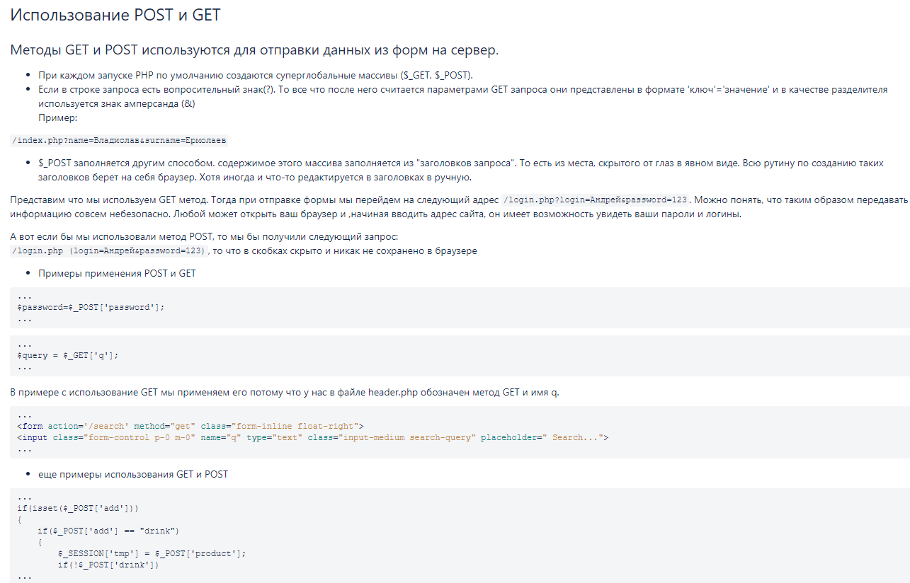
WIKI
Мною сделана страница wiki на тему «Использование GET и POST»(8e9619a).

Slide 15
Календарь коммитов
Часть проекта | Дата | Ветка | Описание | Хэш
ТЗ | 2019-02-24 | master | Работал над описанием форм в ТЗ | df1e1be
База данных | 2019-05-18 | data_base | Заполнил БД статьей про коктейль | 99b216c
Верстка | 2019-05-22 | html | Поменял шрифт на странице статей | 7bf9ac4
Верстка | 2019-05-22 | html | Поменял шрифт заголовка на странице успешной регистрации | 117d8bf
Верстка | 2019-05-22 | html | Поменял шрифт заголовка на странице поиска | a052245

Slide 16
Календарь коммитов
Часть проекта | Дата | Ветка | Описание | Хэш
Верстка | 2019-05-22 | html | Изменил шрифт на странице регистрации | d7826af
Верстка | 2019-05-22 | html | Заменил шрифт на главной странице | 5883ae7
Верстка | 2019-05-22 | html | Поменял шрифт на странице авторизации | 118a232
Верстка | 2019-05-22 | html | Заменил шрифт заголовка на странице о нас | 81028af
Верстка | 2019-05-22 | html | Поменял шрифт заголовка | 46efde3

Slide 17
Календарь коммитов
Часть проекта | Дата | Ветка | Описание | Хэш
PHP | 2019-05-19 | html | Скрипт поиска по статьям | 84a4ba7
PHP | 2019-05-19 | html | Добавил возможность использования скрипта поиска по статьям | 4ecea8c
PHP | 2019-05-17 | html | Исправил ошибку отображения статей на странице регистрации | ca51f19
PHP | 2019-05-04 | html | Добавил проверку на совпадение с данными в БД | 4de48f5

Slide 18
Календарь коммитов
Часть проекта | Дата | Ветка | Описание | Хэш
PHP | 2019-03-28 | html | Убрал возможность регистрации, без заполнения каждого поля | afcc283
PHP | 2019-03-24 | html | Переместил строчку с footer для правильного отображения статей | 3895010
PHP | 2019-03-24 | html | Добавил возможность переходить на форму регистрации при нажатии на кнопку "впервые на сайте" в форме авторизации | 50636fd

Slide 19
Календарь коммитов
Часть проекта | Дата | Ветка | Описание | Хэш
PHP | 2019-03-24 | html | Добавил возможность перехода на форму регистрации при нажатии на кнопку регистрация | f537b66
PHP | 2019-03-24 | html | Исправил ошибку в имени внедряемого скрипта | 4764955
PHP | 2019-03-24 | html | Добавил скрипт регистрации на сайте | d8eeef1
PHP | 2019-03-24 | html | Добавил рабочий скрипт подключения к бд для скрипта регистрации | 55129a3

Slide 20
